Slide 1
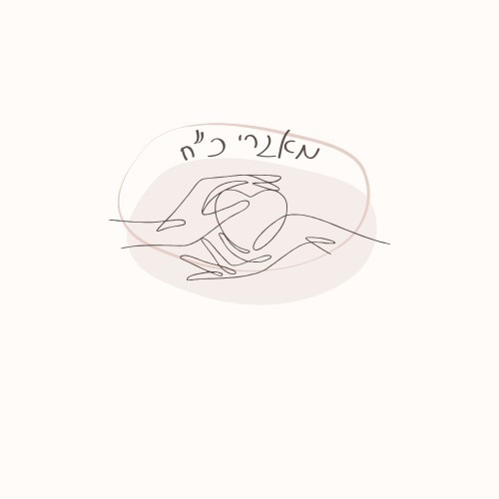
משרד החינוך
מינהל פדגוגי
אגף בכיר שירות פסיכולוגי ייעוצי
כלים ופעילויות לחיזוק כוחות ולניהול שיח רגשי
לתלמידים ולצוות החינוכי
כאן, ביחד
א'-ג'
Notes:
המפגש כולל מספר פעילויות ליצירת קשר וחיבור בין תלמידי הכיתה, עם החזרה.

Slide 2
כאן, ביחד
Notes:
נאמר לילדים כי אנחנו נפגשים כאן יחד בכיתה.
נשאל: איך אתם מרגישים להיפגש ולהיות כאן ביחד, ככיתה?
ניתן מקום לכל רגש ותחושה.

Slide 3
דומינו שמות כיתת בנים
כל תלמיד מוזמן בתורו לכתוב את שמו על גבי הבריסטול, כך שהוא מתחבר לאחת מאותיות שמו של תלמיד אחר
א
ס
י
ה
ו
נ
ת
ן
י ס ף
ו מ ר
Notes:
דומינו שמות:
נניח במרכז הכיתה בריסטול גדול.
נזמין תלמיד לכתוב את שמו על גבי הבריסטול, התלמיד/ה הבא/ה יתחברו לאחת מאותיות שמו וכך הלאה, עד שנוצר דומינו המכיל את שמות כל התלמידים בכיתה.

Slide 4
דומינו שמות כיתת בנות
כל תלמידה מוזמנת בתורה לכתוב את שמה על גבי הבריסטול, כך שהיא מתחברת לאחת מאותיות שמה של תלמידה אחרת
א
ל
אביגיל
ת ה ל ה
ה ל י
Notes:
דומינו שמות:
נניח במרכז הכיתה בריסטול גדול.
נזמין תלמידה לכתוב את שמה על גבי הבריסטול, התלמידה הבאה תתחבר לאחת מאותיות שמה וכך הלאה, עד שנוצר דומינו המכיל את שמות כל התלמידות בכיתה.

Slide 5
משימה
נפגשים
מיד תישמע מוזיקה בכיתה.
כאשר המוזיקה תתנגן, התסובבו ברחבי הכיתה בחופשיות.
בכל פעם שהמוזיקה תיעצר - נסו לאתר במהירות תלמיד שהתחבר לשמכם במשחק הדומינו, וברכו אותו לשלום בדרך יצירתית.
Notes:
לאחר השלמת הדומינו, התלמידים יסתובבו בכיתה ו"יפגשו" את התלמיד/ים שהתחברו לשמם. במפגש, הם יברכו זה את זה לשלום ויספרו פרט אחד על עצמם.
המשחק מתנהל כמו כיסאות מוזיקליים.
נשמיע מוזיקה בכיתה, ובכל פעם שתיעצר, כל תלמיד צריך למהר ולמצוא תלמיד שהתחבר לשמו ולברכו לשלום בדרך יצירתית - לתת כיף, להפגיש מרפקים, לומר משהו נחמד, וכן הלאה.
סביר להניח שיותר משני ילדים "ייפגשו" - למשל, יהונתן, יכול להיפגש גם עם חיים וגם עם נתנאל לדוגמא, מה שייצר גם חיבורים נוספים וגם והיכרות עם שמות של ילדים נוספים.
בכיתת בנות אביגיל יכולה לפגוש גם את תמר וגם את יהלי.

Slide 6
מי כמוני

Slide 7
מי כמוני?
מי כמוני, קמ/ה היום ממש מוקדם
מי כמוני ממש אוהב/ת את השיר "עוד יותר טוב ועוד יותר טוב"
מי כמוני נהנה/ת לשחק כדורסל / כדורגל
מי כמוני אוהב/ת בדיחות מצחיקות
מי כמוני אוהב/ת לצייר?
מי כמוני אוהב/ת גשם?
מי כמוני התעצבן/ה השבוע?
מי כמוני יודע/ת מילים של שיר שלם בע"פ?
מי כמוני אוהב/ת להכין מאכלים במטבח..
מי כמוני...
Notes:
הכיתה יושבת במעגל.
בכל פעם נקריא היגד אחד, וכל מי שהמשפט נכון לגביו, יעבור מקום.
לאחר כל משפט, נזמין מספר תלמידים לשתף.
לאחר מספר סבבים, נזמין את הילדים, נוציא כיסא, ומי שיישאר ללא כיסא לאחר חילופי המקומות, יאמר את המשפט הבא: מי כמוני...

Slide 8
איך היה?
מה התחדש לכם במשחק?
מה הפתיע אתכם?
מה הצחיק אתכם?

Slide 9
מה עוד תרצו שיקרה בכיתה בתקופה הקרובה
כדי שנרגיש
טוב ביחד?
Notes:
כדי ליצור תחושה של יחד ואווירה טובה, אנחנו נמשיך לקיים יחד הרבה פעילויות.
כדאי לשמוע הצעות של התלמידים.

Slide 10
"הנה מה טוב ומה נעים שבת אחים גם יחד"
(תהילים)

